Slide 1
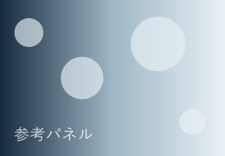
2区画の可逆交換（概念モデル）
条件 u
反応領域 Ω
調整
局所像（合成入力）
区画 A
区画 B
可逆交換
X*
X·R
実験結果ではない構造確認用の入力。矢印と破線の関係をそのまま保持する。
双方向：可逆交換 ／ 破線：条件 u による区画 B の調整。強さや速度の値は示さない。

